Slide 1

NÁZEV: VY_32_INOVACE_18_Přírodověda - Ptáci
NÁZEV ŠKOLY: ZŠ Brandýs n. L. – Stará Boleslav, Školní 291
AUTOR: Mgr. Slaminková Jana
TEMA: Ptáci – tažní ptáci
ČÍSLO PROJEKTU: CZ.1.07/1.4.00/21.0979

Slide 2
ANOTACE
Materiál použit na ZŠ Praktické / 4. ročník/ v hodině přírodovědy při výkladu, dále posloužil pro samostatný zápis do sešitů. Jednoduchost a stručnost je kladem.

Slide 3
PTÁCI
Jsou to živočichové.
Tělo mají pokryté peřím.
Mají křídla.

Slide 4
Vlaštovka
Lepí si hnízda z bláta na zdi domů.
Živí se hmyzem.

Slide 5
Kukačka
Žije v lese. Klade vajíčka do hnízd jiných ptáků.
Kukáním se ozývá jen sameček.

Slide 6
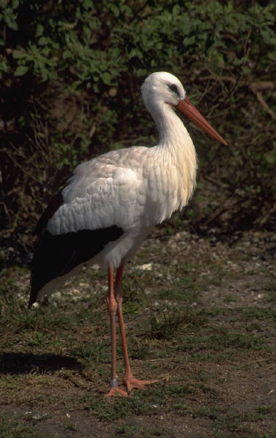
ČÁP
Staví si hnízda na vysokých komínech.

Slide 7
Tažní ptáci
Na zimu odlétají do teplých krajin.
Tam mají druhý domov.
Bez mapy letí vždy stejnou cestou.
Tažní ptáci jsou: vlaštovka
kukačka
čáp

Slide 8
CITACE
www.office.microsoft.com

